Slide 1
ΥΠΟΔΕΙΓΜΑ IS – LM Η ΚΑΜΠΥΛΗ IS
12-12-2023

Slide 2
Κλασική θεωρία και Κρίση του 1929
Στη δεκαετία του ’30 η εμφάνιση υψηλών ποσοστών ανεργίας και η κατακόρυφη πτώση της οικονομικής δραστηριότητας δεν μπορούσαν να ερμηνευτούν από την κλασική θεωρία (πλήρης απασχόληση).
Ο Keynes άσκησε κριτική θεωρώντας ότι οι υποθέσεις επι τών οποίων θεμελιωνόταν η κλασική θεωρία σπάνια ή ίσως και ποτέ δεν θα μπορούσαν να εκφράσουν την οικονομική πραγματικότητα.

Slide 3
Κριτική Keynes
Ο Keynes πίστευε ότι το πρόβλημα στη διάρκεια των οικονομικών υφέσεων ήταν η ανεπάρκεια της δαπάνης και άσκησε κριτική στη θέση των κλασικών για τον καθορισμό του εθνικού εισοδήματος αποκλειστικά από τη συνολική προσφορά.
Στο επίπεδο ισορροπίας το εθνικό προϊόν είναι μικρότερο από το μέγιστο δυνατό που οι επιχειρήσεις δύνανται να παράγουν στο συγκεκριμένο επίπεδο τιμών. Κατά συνέπεια το απόθεμα κεφαλαίου (capital stock) και η εργασία δεν απασχολούνται πλήρως και όλα αυτά διότι το προσφερόμενο προϊόν εξαρτάται από το μέγεθος της συναθροιστικής ζήτησης.

Slide 4
Προτάσεις Keynes
Keynes: η συναθροιστική ζήτηση καθορίζει το ύψος του εθνικού εισοδήματος και όχι η προσφορά => οι παράγοντες που μετατοπίζουν την καμπύλη συναθροιστικής ζήτησης προκαλούν τις διακυμάνσεις στο εισόδημα => Υπόδειγμα ISLM: ερμηνεύει τι προκαλεί τη μεταβολή του εισοδήματος βραχυχρόνια δηλ. όταν το επίπεδο τιμών είναι σταθερό ή αλλιώς τι προκαλεί τη μετατόπιση της καμπύλης συναθροιστικής ζήτησης.
Περισσότερες δαπάνες πραγματοποιούν τα νοικοκυριά => Περισσότερα αγαθά και υπηρεσίες παράγουν και πωλούν οι επιχειρήσεις => Περισσότεροι εργαζόμενοι απασχολούνται.

Slide 5
Οικονομικές διακυμάνσεις
Μακροχρόνια Περίοδος
Βραχυχρόνια Περίοδος
P,
Τιμή
LRAS
P,
Τιμή
P₁
P₀
SRAS
P₀
AgD΄
AgD΄
AgD
AgD
0
Υ₀
Προϊόν, Y
0
Υ₀
Υ₁
Προϊόν, Y
Η κατακόρυφη καμπύλη προσφοράς ικανοποιεί την κλασική διχοτόμηση. Άρα, οι μετατοπίσεις της καμπύλης συναθροιστικής ζήτησης (λόγω μεταβολής της ποσότητας χρήματος) μεταβάλουν το γενικό επίπεδο τιμών και όχι την παραγωγή.
Η ακαμψία των τιμών συνεπάγεται ότι η βραχυχρό-νια καμπύλη συναθροιστικής προσφοράς είναι οριζό-ντια και κατά συνέπεια οικονομικές διακυμάνσεις μπορούν να προκληθούν από εξωγενείς διαταραχές της συναθροιστικής ζήτησης ή της συναθροιστικής προσφοράς.

Slide 6
Μεταβολή Ζήτησης
P,
Τιμή
P₀
SRAS
AgD΄
AgD
0
Υ₀
Υ₁
Προϊόν, Y
Οι οικονομικές διακυμάνσεις μπορούν να προκληθούν από εξωγενείς διαταραχές της συναθροιστικής ζήτησης: π.χ. αύξηση της ποσότητας χρήματος => αύξηση της συνολικής ζήτησης => αύξηση της παραγωγής με δεδομένες τις τιμές => μετατόπιση της καμπύλης AgD

Slide 7
Υπόδειγμα IS-LM
Το υπόδειγμα δείχνει πως οι διαδράσεις ανάμεσα στην αγορά αγαθών και υπηρεσιών και την αγορά χρήματος καθορίζουν τη θέση και την κλίση της καμπύλης συναθροιστικής ζήτησης και άρα το επίπεδο του εθνικού εισοδήματος κατά τη βραχυχρόνια περίοδο.

Slide 8
Ερώτηση: Γιατί οι προγραμματισμένες δαπάνες ≠ πραγματικές δαπάνες;
Απάντηση: Σε σύντομες χρονικές περιόδους οι προγραμματισμένες δαπάνες μπορούν να διαφέρουν από το πραγματικό Α.Ε.Π. λόγω του ρόλου των μη προγραμματισμένων δαπανών (= μη προγραμματισμένες επενδύσεις για τη δημιουργία αποθεμάτων). Αν το πραγματικό ΑΕΠ υπερβαίνει τις προγραμματισμένες δαπάνες, οι μη προγραμματισμένες επενδύσεις είναι θετικές και ως συνέπεια οι επιχειρήσεις θα ενεργήσουν αναλόγως ώστε να μειώσουν την παραγωγή.

Slide 9
Κεϋνσιανός Σταυρός
PΕ,
Προγραμματισμένη Δαπάνη
PE = Y
C + I + G
}
}
45⁰
0
Υ₁
Υ₀
Υ₂
Προϊόν, Y

Slide 10
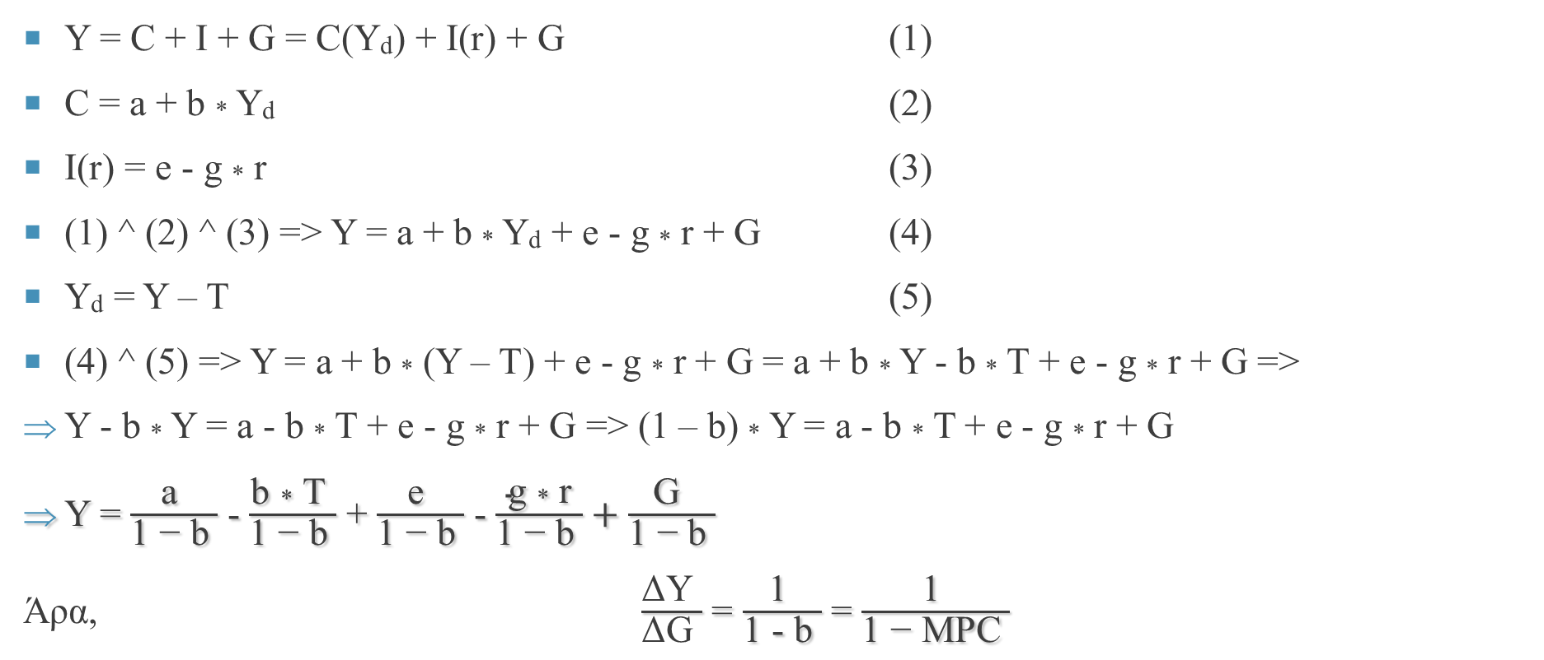
Πολλαπλασιαστής δημοσίων δαπανών Ι
Y = C + I + G = C(Y_{d}) + I(r) + G (1)
C = a + b * Y_{d} (2)
I(r) = e - g * r (3)
(1) ^ (2) ^ (3) => Y = a + b * Y_{d} + e - g * r + G (4)
Y_{d} = Y – T (5)
(4) ^ (5) => Y = a + b * (Y – T) + e - g * r + G = a + b * Y - b * T + e - g * r + G =>
Y - b * Y = a - b * T + e - g * r + G => (1 – b) * Y = a - b * T + e - g * r + G
Y = $\frac{\text{a} }{\text{1 − }\text{b} }$ - $\frac{\text{b}\text{ ∗ }\text{T} }{\text{1 − }\text{b} }$ + $\frac{\text{e} }{\text{1 − }\text{b} }$ - $\frac{\text{g}\text{ ∗ }\text{r}}{\text{1 − }\text{b} }+\frac{\text{G} }{\text{1 − }\text{b} }$
Άρα, $\frac{\text{ΔΥ} }{\text{Δ}\text{G} }$ = $\frac{\text{1} }{\text{1 − }\text{b} }$ = $\frac{\text{1} }{\text{1 − }\text{MPC} }$

Slide 11
Πολλαπλασιαστής δημοσίων δαπανών ΙΙ
PΕ,
Προγραμματισμένη Δαπάνη
PE = Y
C + I + G + ΔG
C + I + G
}
ΔG
45⁰
0
Υ₁
Υ₀
Προϊόν, Y

Slide 12
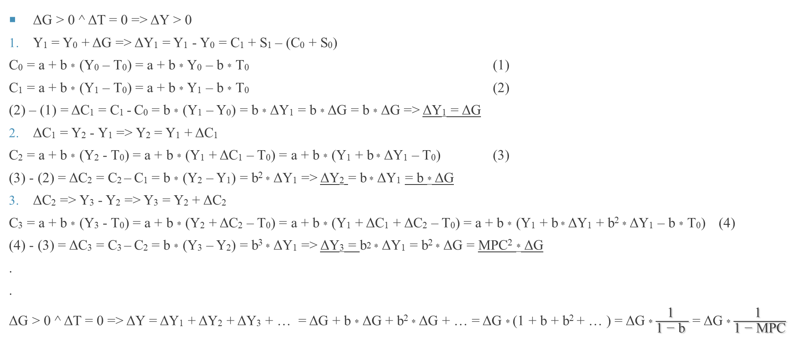
Πολλαπλασιαστής δημοσίων δαπανών ΙΙΙ
ΔG > 0 ^ ΔT = 0 => ΔY > 0
Y₁ = Y₀ + ΔG => ΔY₁ = Y₁ - Y₀ = C₁ + S₁ – (C₀ + S₀)
C₀ = a + b * (Y₀ – T₀) = a + b * Y₀ – b * T₀ (1)
C₁ = a + b * (Y₁ – T₀) = a + b * Y₁ – b * T₀ (2)
(2) – (1) = ΔC₁ = C₁ - C₀ = b * (Y₁ – Y₀) = b * ΔY₁ = b * ΔG = b * ΔG => ΔY₁ = ΔG
ΔC₁ = Y₂ - Y₁ => Y₂ = Y₁ + ΔC₁
C₂ = a + b * (Y₂ - T₀) = a + b * (Y₁ + ΔC₁ – T₀) = a + b * (Y₁ + b * ΔY₁ – T₀) (3)
(3) - (2) = ΔC₂ = C₂ – C₁ = b * (Y₂ – Y₁) = b² * ΔY₁ => ΔY₂ = b * ΔY₁ = b * ΔG
ΔC₂ => Y₃ - Y₂ => Y₃ = Y₂ + ΔC₂
C₃ = a + b * (Y₃ - T₀) = a + b * (Y₂ + ΔC₂ – T₀) = a + b * (Y₁ + ΔC₁ + ΔC₂ – T₀) = a + b * (Y₁ + b * ΔY₁ + b² * ΔY₁ – b * T₀) (4)
(4) - (3) = ΔC₃ = C₃ – C₂ = b * (Y₃ – Y₂) = b³ * ΔY₁ => ΔY₃ = b² * ΔY₁ = b² * ΔG = MPC² * ΔG
.
.
ΔG > 0 ^ ΔT = 0 => ΔY = ΔY₁ + ΔY₂ + ΔY₃ + … = ΔG + b * ΔG + b² * ΔG + … = ΔG * (1 + b + b² + … ) = ΔG * $\frac{\text{1} }{\text{1 − }\text{b} }$ = ΔG * $\frac{\text{1} }{\text{1 −} \text{MPC}}$

Slide 13
Η καμπύλη IS
Η καμπύλη IS εκφράζει τη σχέση ανάμεσα στο Υ και το r που δημιουργείται στην αγορά αγαθών και υπηρεσιών ή στην αγορά δανειακών κεφαλαίων.
Η καμπύλη IS σύρεται για μια δεδομένη δημοσιονομική πολιτική (G, T) και συνδυάζει την αλληλεπίδραση μεταξύ r και Ι που εκφράζεται από τη συνάρτηση της επένδυσης και την αλληλεπίδραση μεταξύ Υ και Ι που καταδείχνεται από τον κεϋνσυανό σταυρό.
Το υψηλότερο εισόδημα συνεπάγεται υψηλότερη αποταμίευση γεγονός που οδηγεί σε χαμηλότερο επιτόκιο ισορροπίας και συνεπώς η κλίση της καμπύλης IS είναι αρνητική.

